Slide 1
虚拟现实-化学实验
运用leapmotion模拟化学实验

Slide 2
设计动机
通过 VR 和AR 技术实现在虚拟化学实验室里进行化学实验有以下优势
熟悉实验操作流程
降低初学者危险性
可反复回顾练习，节约试剂材料
直观动态的观察分子组合和排列结构

Slide 3
介绍
本应用利用HTC Vive HMD /leapmotion 在虚拟空间模拟的化学实验室。
VR model
HTC Vive/Oculus HMD

Slide 4
选择实验
实验一：镁条的燃烧
实验准备
实验二：双氧水的分解
实验流程
实验三：酸碱中和反应
实验现象
实验四：…
实验原理
拓展学习
元素周期表
Na
原子结构(动态)
Cl
Mark AR
…

Slide 5
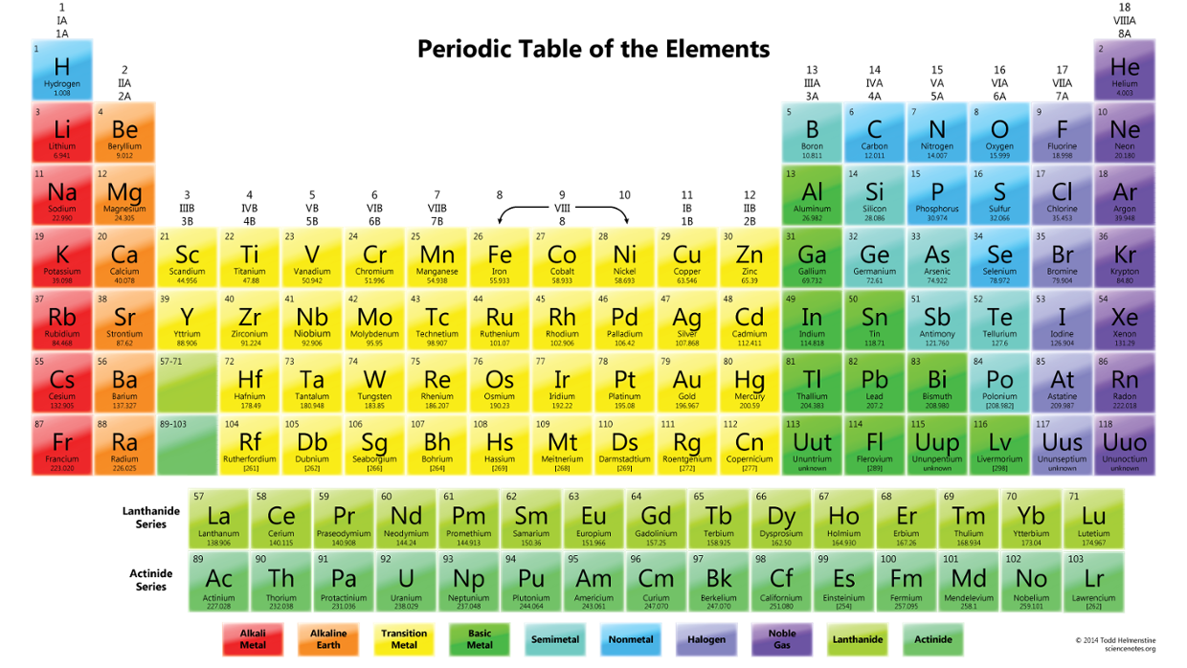
选择元素 在用户面前呈现原子结构
把两个元素拖动到一起呈现NaCl的组成结构

Slide 6
实验一
镁条燃烧
所需物品
镁条，沙碗，烧杯，钳子，装有食醋的烧杯
实验理论
镁条的燃烧反应改变了原子的排列
镁+ 氧气 ——氧化镁
2Mg+H2O+CO2+O2——Mg2(OH)2CO3
2Mg+O2——点燃——2MgO
实验方法
放置沙碗，把一根镁条在沙碗上边燃烧，观察现象
把两个烧杯里放入等量的食醋，把燃烧过的镁条和没有燃烧的镁条分别放入两只烧杯中观察现象。
实验现象/结果
镁条燃烧时发出耀眼白光，放出大量的热，生成黑色固体。
放入燃烧后镁条的烧杯没有放应
放入正常的镁条的烧杯中 镁条渐渐溶解，并有气泡产生
Mg + 2CH3COOH ——(CH3COO)2Mg + + H2（ ↑ ）

Slide 7
实验操作流程
翻看实验须知
翻阅试验台上的实验须知（纸张） 和 观看实验演示视频（可选）
拿起实验台上的火柴自动引燃 ，用点燃的火柴 点燃酒精灯（手指指酒精灯，有时候指不准）
拿起桌上两条镁条中的一条，并放在酒精灯上燃烧
观察实验现象
把然烧后的镁条放入一个烧杯的食醋中，把未经过然烧的镁条放入另一个烧杯的食醋中 观察实验现象
关闭酒精灯

Slide 8
实验现象
镁条燃烧时发出耀眼白光，放出大量的热，生成白色固体。
放入燃烧后镁条的烧杯镁条渐渐溶解
放入正常的镁条的烧杯中 镁条渐渐溶解并有气泡产生

Slide 9
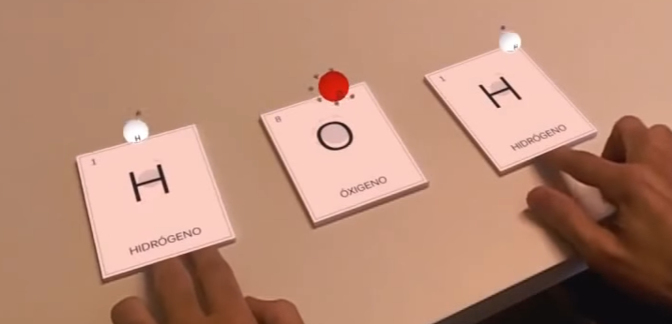
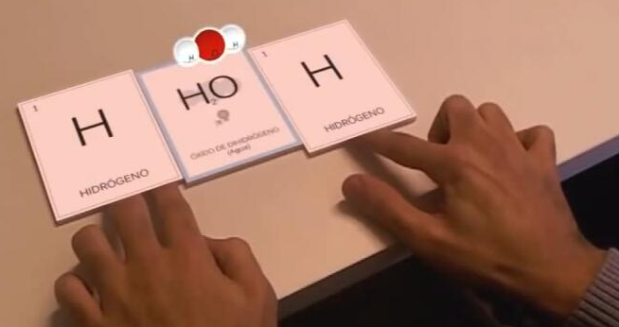

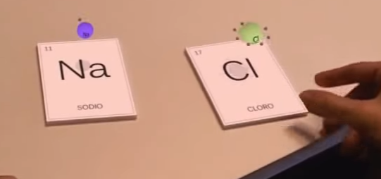
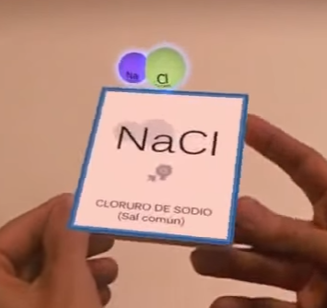
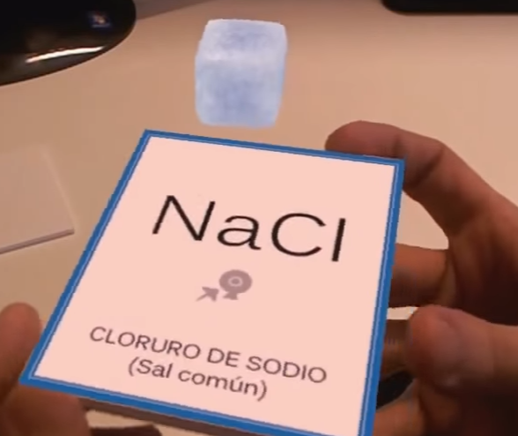
AR
选择元素 在用户面前卡片上呈现原子结构
把两个元素拖动到一起呈现NaCl的组成结构

Slide 10
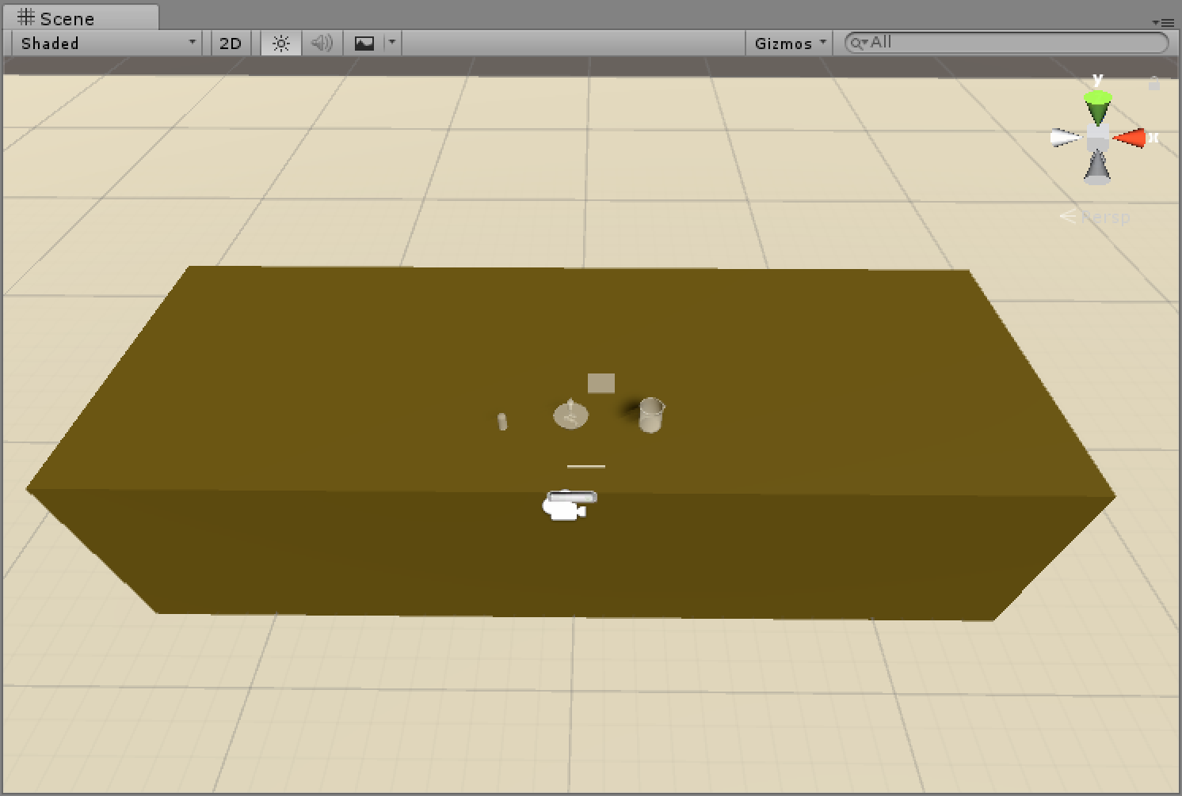
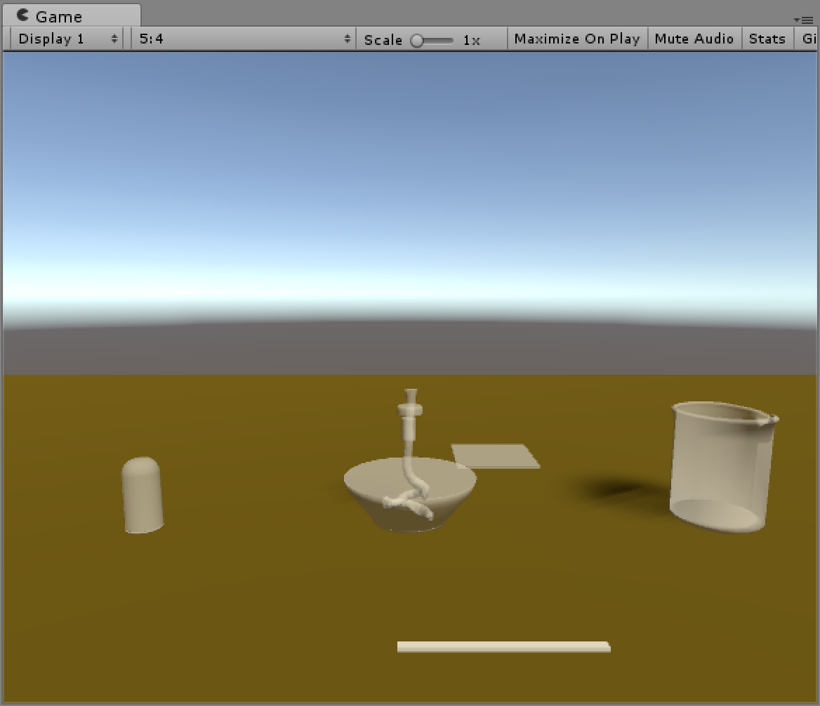
实验台
酒精灯
烧杯
酒精灯盖
镁条

Slide 11
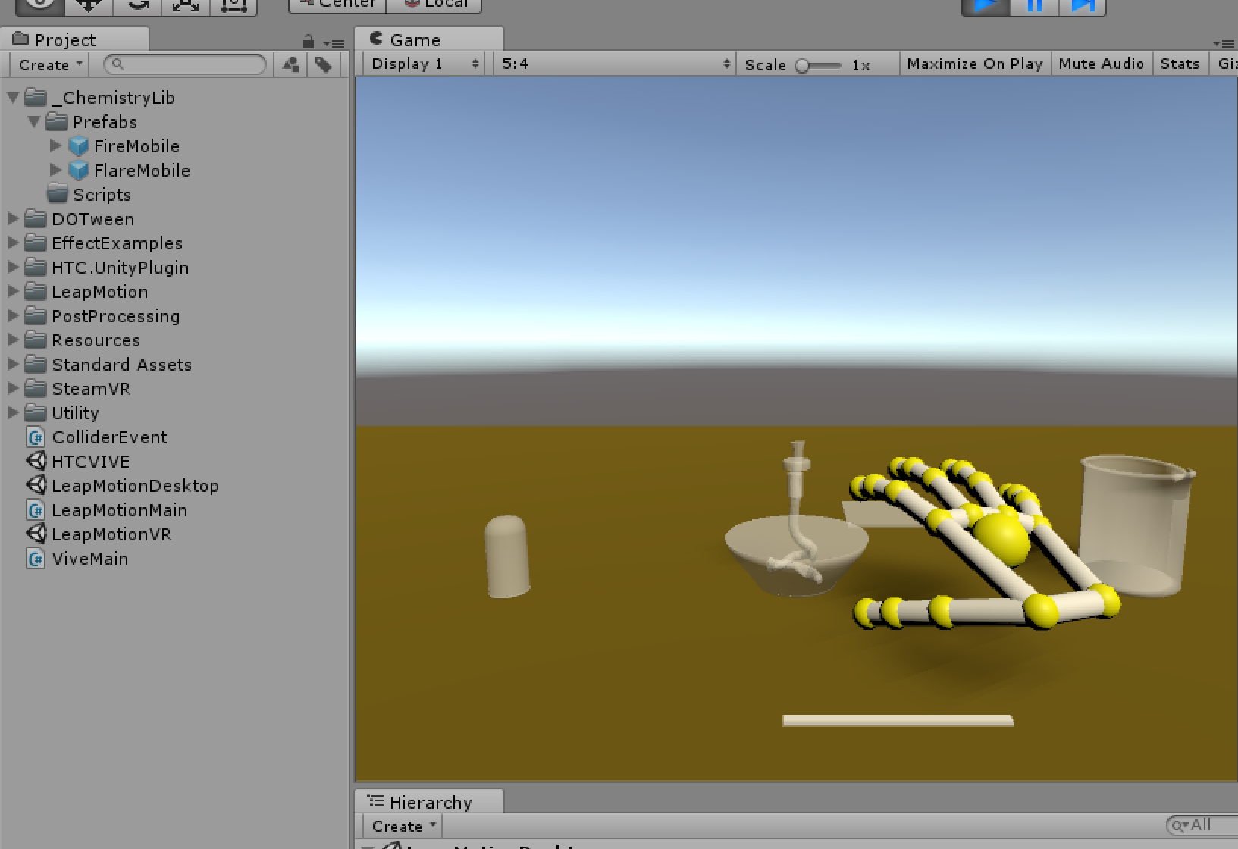
leapmotion

Slide 12
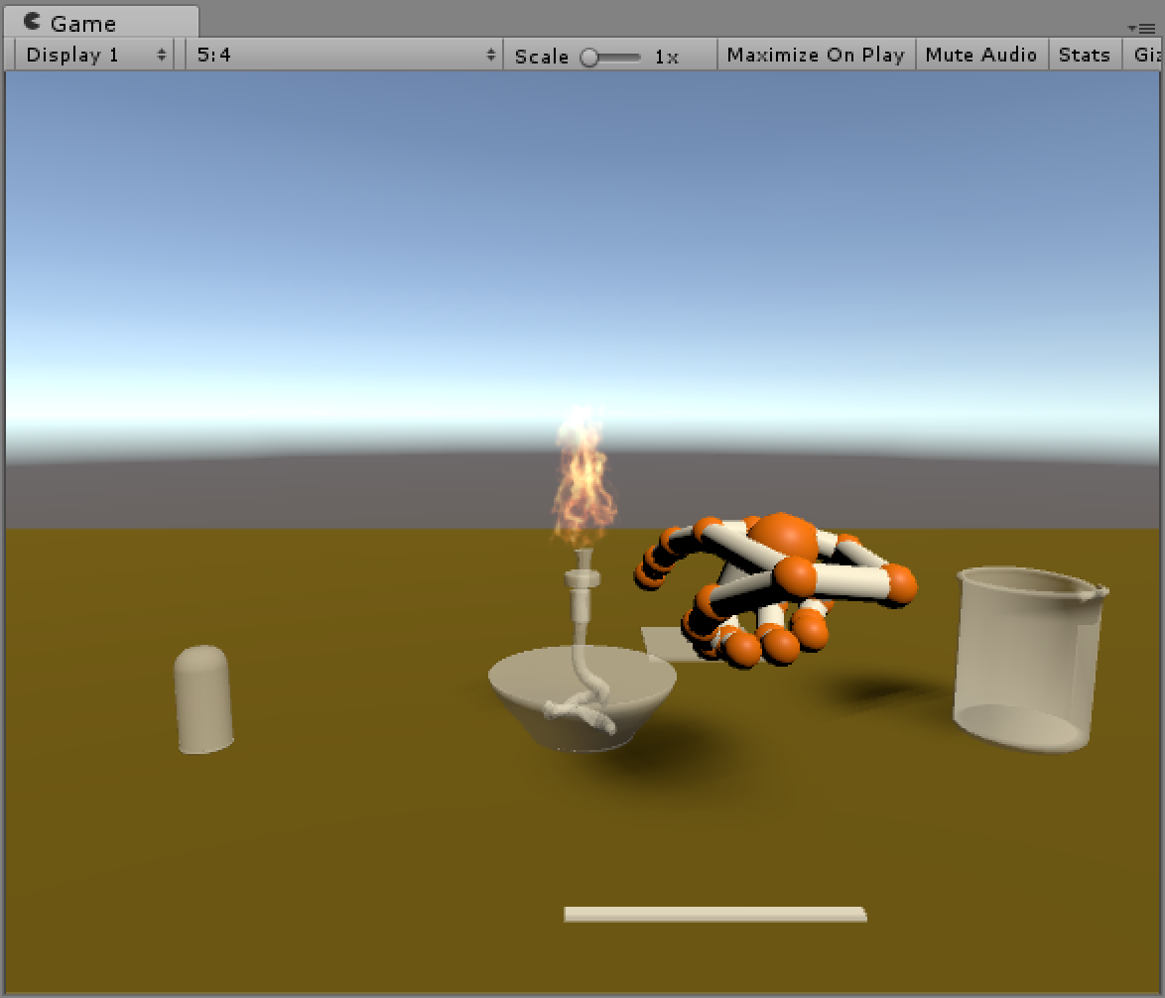
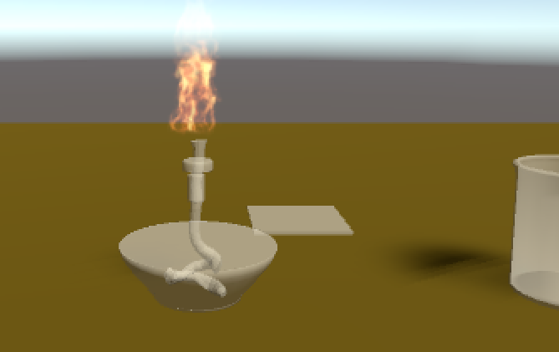
点火

Slide 13
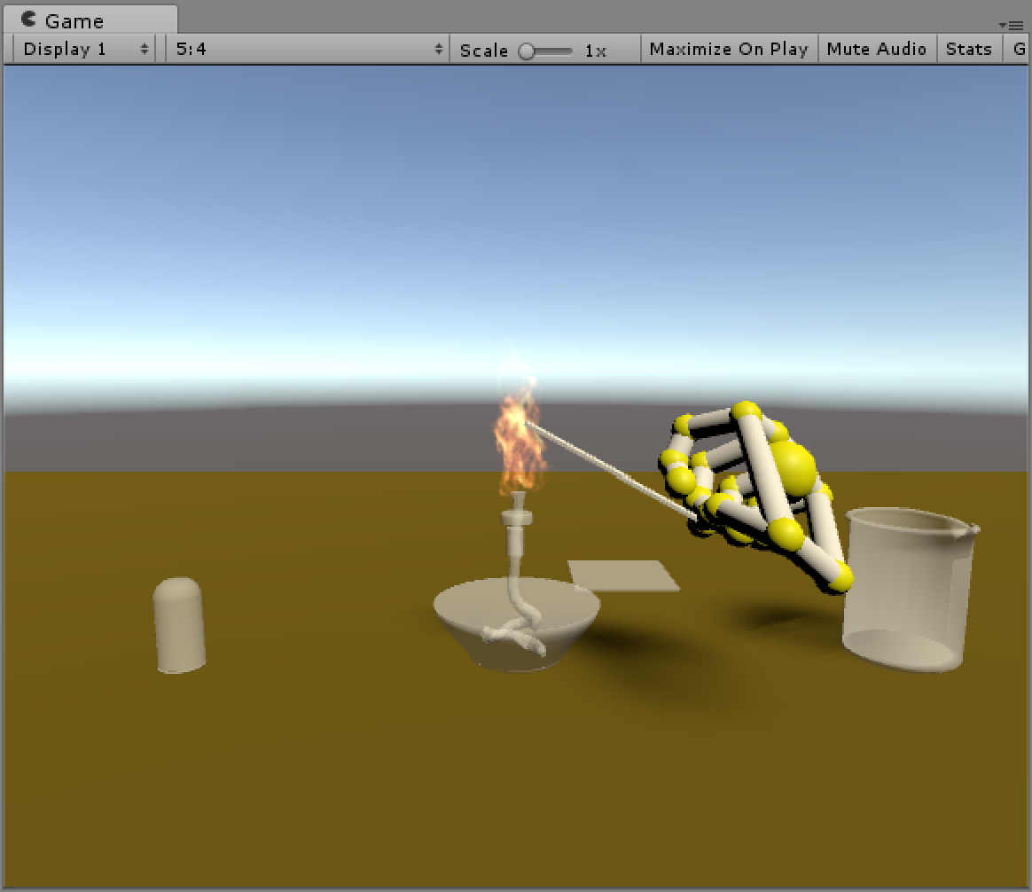
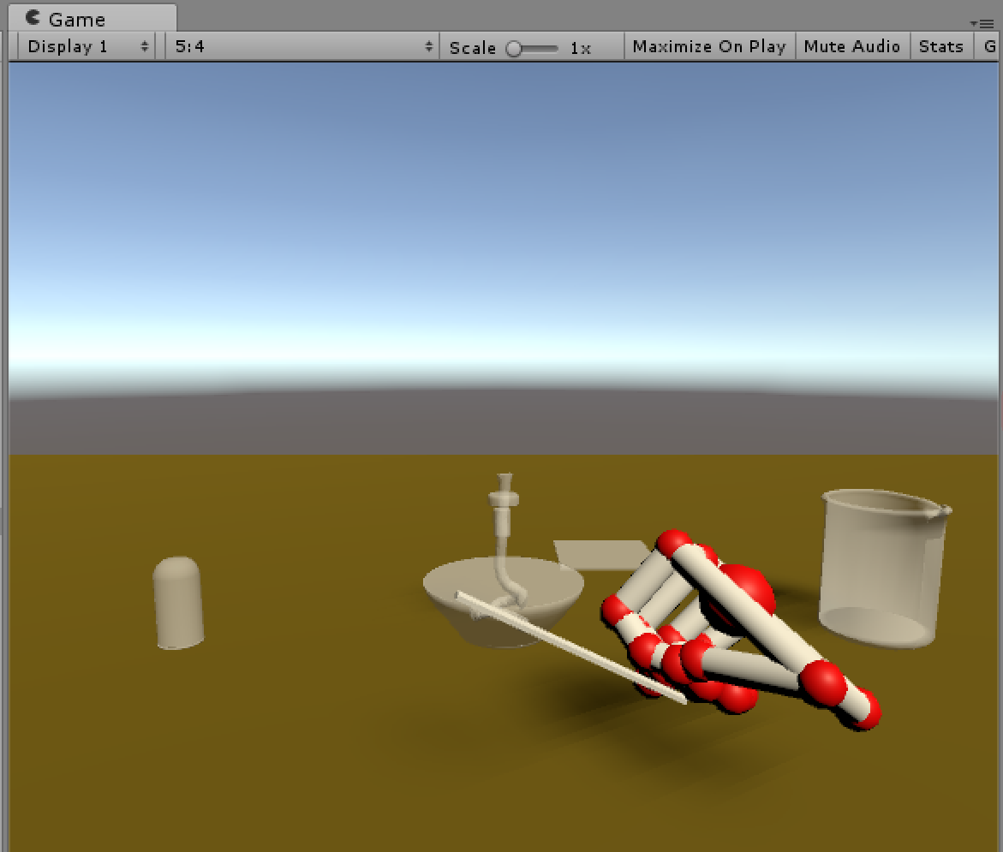

Slide 14
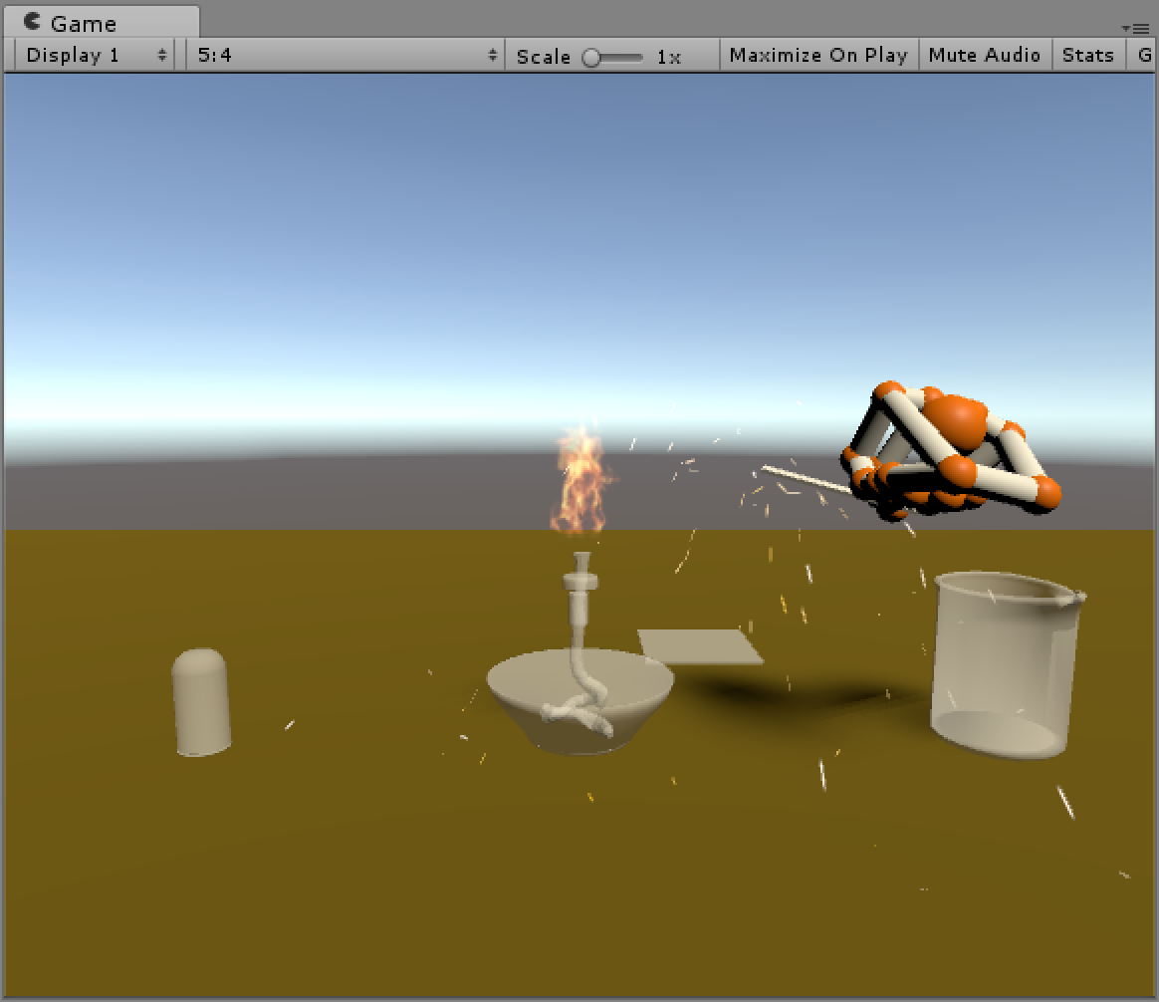
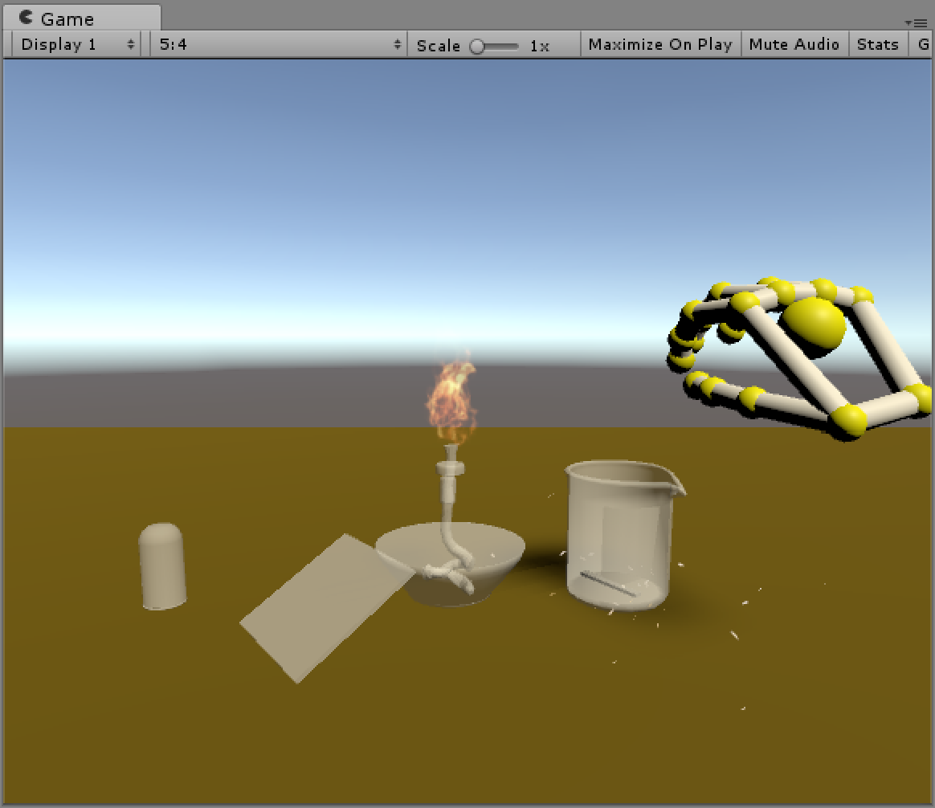

Slide 15
